Slide 1
人教版高中选修五化学课件
第4章 生命中的基础有机化学物质
4.3 蛋白质和核酸
MENTAL HEALTH COUNSELING PPT
讲解人：xippt 时间：2020.6.1

Slide 2
蛋白质的存在
课前导入
主要存在于生物体内:病毒, 细胞,组织,肌体,毛发等的重要组成部分,酶,激素,抗体…
生命活动的主要物质基础。
没有蛋白质就没有生命。
氨基酸是组成蛋白质的基本结构单位。

Slide 3
一、氨基酸的结构与性质
1. 结构
羧酸分子烃基上的H被−NH₂取代的化合物是氨基酸。
天然氨基酸都是α-氨基酸。
羧基: −COOH
氨基: −NH₂
官能团
R−CH−COOH
NH₂
(−NH₂在−COOH的α-位上)

Slide 4
一、氨基酸的结构与性质
2. 常见的氨基酸
甘氨酸
(氨基乙酸)
H₂N−CH₂−COOH
丙氨酸
(α-氨基丙酸)
CH₃−CH−COOH
NH₂
谷氨酸
(2-氨基-­1,5­-戊二酸)
HOOC−CH₂−CH₂−CH−COOH
NH₂
苯丙氨酸
(α-氨基苯丙酸)
C₆H₅−CH₂−CH−COOH
NH₂

Slide 5
一、氨基酸的结构与性质
组成生物体内的氨基酸只有20余种，它们在结构上的相似之处？不同之处？
都是α-氨基酸，R-基不相同
人体内不能合成的氨基酸（必需氨基酸）有多少种？
8种

Slide 6
一、氨基酸的结构与性质
3. 物理性质
天然氨基酸均为无色晶体，熔点较高，在200 ~ 300 ℃熔化时分解。
大多数能溶于水，而难溶于乙醇、乙醚。

Slide 7
一、氨基酸的结构与性质
4、氨基酸的化学性质
含有氨基能与酸反应
（1）两性
含有羧基能与碱反应
CH₂—COOH
NH₂
CH₂—COOH
NH₃⁺Cl⁻
+ HCl →
（这种盐具有酸性）
盐酸氨基乙酸
CH ₂—COOH
NH₂
CH₂—COO⁻Na⁺
NH₂
+NaOH →
+ H₂O
(这种盐具有碱性)
氨基乙酸钠

Slide 8
一、氨基酸的结构与性质
性质1:具有两性
下列物质中既能与盐酸反应，又能与NaOH溶液反应的是（ ）
①NaHCO₃ ; ②(NH₄)₂co₃; ③Al(OH)₃ ;
④NH₄Cl；⑤H₂N-CH₂-COOH ; ⑥CH₃-COOH
A.①②③ B.①②④⑤ C.⑤⑥ D.①②③⑤
D
【小结】既能与酸反应又能与碱反应的物质
(1)多元弱酸的酸式盐； (2)弱酸的铵盐；
(3)具两性的物质； (4)氨基酸和蛋白质；

Slide 9
一、氨基酸的结构与性质
4. 化学性质
(2)成肽反应
两个氨基酸分子，在酸或碱的存在下加热，通过一分子的−NH₂与另一分子的−COOH间脱去一分子水，缩合形成含有肽键的化合物，称为成肽反应。D
O
H
+
H⁺或OH⁻
△
H₂O +
H₂N−CH−C−OH
H−N−CH−COOH
R
R′
O
H
羧脱羟基，氨脱氢
H₂N−CH−C−N−CH−COOH
R
R′
二肽

Slide 10
一、氨基酸的结构与性质
二肽
由两个氨基酸分子脱水后形成的含有肽鍵 的化合物为二肽二肽继续与其他氨基酸分子脱水生成三肽、四肽、五肽以至生成长链的多肽。
注意（1）肽中因肽键的存在, 可以水解。
（2）成肽反应是分子间脱水反应，属于取代反应。

Slide 11
二、蛋白质的结构和性质
1. 组成
含C、H、O、N及少量S、P，微量Fe、Cu、Zn、Mn等，是天然有机高分子化合物。
2. 蛋白质的四级结构
一级 | 分子中各种氨基酸的连接方式和排列顺序
二级 | 多肽链卷曲盘旋和折叠的空间结构
三级 | 在二级结构基础上进一步盘曲折叠形成的三维结构，每一个具有三级结构的多肽链称为亚基
四级 | 亚基的立体排布、亚基间的相互作用与布局

Slide 12
二、蛋白质的结构和性质
3. 性质
(1)水溶液具有胶体的性质
(2)两性
(3)水解
水解原理:
水解过程:
天然蛋白质水解的最终产物都是α-氨基酸
O
H
酸、碱或酶
R−C−N−R′
+ H₂O RCOOH + R′NH₂
蛋白质
水解
多肽
水解
氨基酸

Slide 13
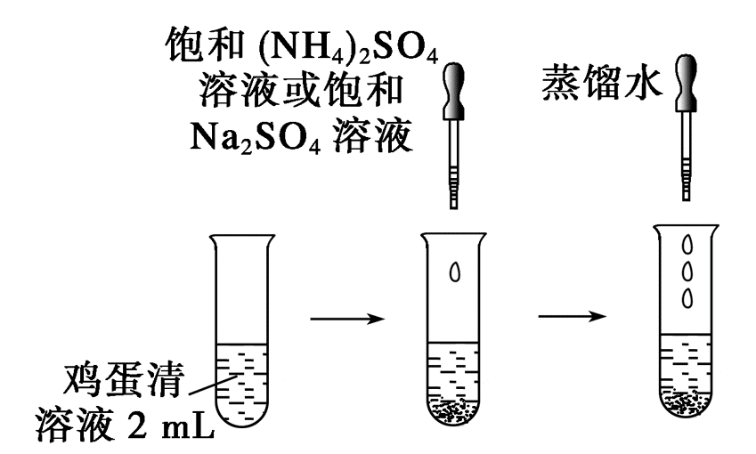
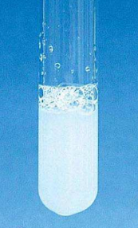
二、蛋白质的结构和性质
(4)盐析
向蛋白质溶液中加入大量的浓盐溶液，使蛋白质的溶解度降低而从溶液中析出。
轻金属盐、铵盐，如(NH₄)₂SO₄、Na₂SO₄、NaCl等 …
产生白沉
白沉溶解

Slide 14
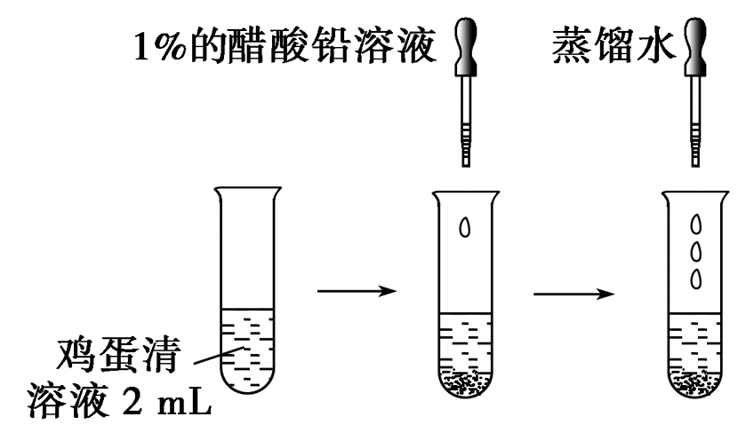
二、蛋白质的结构和性质
(5)变性
某些物理因素或化学因素的影响下，蛋白质的理化性质和生理功能发生改变的现象。
产生白沉
白沉不溶
物理因素: 加热、加压、搅拌、振荡、紫外线照射、超声波等；
化学因素: 强酸、强碱、重金属盐、乙醇、丙酮、甲醛等。

Slide 15
二、蛋白质的结构和性质
蛋白质的盐析与变性
 | 盐析 | 变性
条件 | 浓的轻金属盐 | 受热、紫外线、强酸、强碱、重金属盐等
实质 | 物理变化 (溶解度降低) | 化学变化 (生理活性改变)
过程 | 可逆 | 不可逆
用途 | 分离、提纯 | 杀菌、消毒

Slide 16
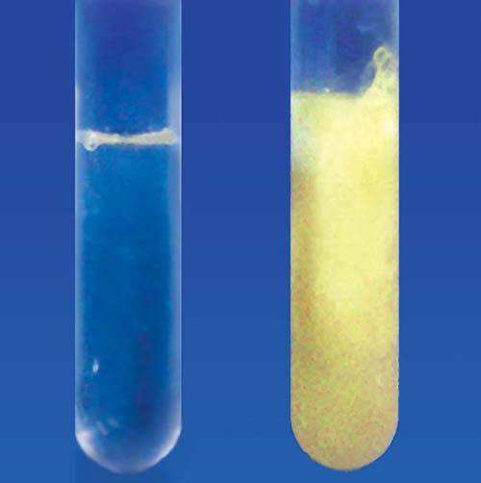
二、蛋白质的结构和性质
3. 性质
(6)颜色反应
(7)灼烧
因含N、S等元素，灼烧有烧焦羽毛的气味，可用于蛋白质的检验。
分子中含有苯环的蛋白质遇浓硝酸变黄色。

Slide 17
三、酶
一类由细胞产生的、对生物体内的化学反应具有催化作用的有机物，绝大多数是蛋白质。
催化特点：
(1)条件温和，不需加热
(2)高度的专一性
(3)高效催化作用

Slide 18
三、酶
酶是一类由活细胞产生的对生物体内的化学反应具有催化作用的蛋白质。
理解：
（1）酶的来源：
活细胞产生的
（2）酶的功能：
具有生物催化作用
反应结束后，酶本身保持不变
（3）酶的类别：
是蛋白质

Slide 19
四、核酸
核酸是一类含磷的生物高分子化合物，有DNA和RNA，它们互相作用合成蛋白质。
【自主学习】P ₉₁₋₉₂
1、核酸的概念？
2、核酸的分类和分布？
3、核酸的功能？
4、核酸的化学组成和水解的产物？

Slide 20
达标练习
1．区别棉花和羊毛最简单的方法是( )
A．加稀硫酸后加热使之水解，检验水解产物能否与新制Cu(OH)₂悬浊液发生反应
B．浸入浓硝酸中，观察其颜色是否变为黄色
C．在火中灼烧，闻其是否有烧焦羽毛的气味
D．通过化学方法测其组成中是否含有硫、氮等元素
C

Slide 21
版权声明
感谢您下载xippt平台上提供的PPT作品，为了您和xippt以及原创作者的利益，请勿复制、传播、销售，否则将承担法律责任！xippt将对作品进行维权，按照传播下载次数进行十倍的索取赔偿！
1. 在xippt出售的PPT模板是免版税类(RF:
Royalty-Free)正版受《中国人民共和国著作法》和《世界版权公约》的保护，作品的所有权、版权和著作权归xippt所有,您下载的是PPT模板素材的使用权。
2. 不得将xippt的PPT模板、PPT素材，本身用于再出售,或者出租、出借、转让、分销、发布或者作为礼物供他人使用，不得转授权、出卖、转让本协议或者本协议中的权利。

Slide 22
达标练习
2、酶的正确表述是（ ）
A．酶是具有催化能力的一类物质
B．酶是活细胞产生的特殊蛋白质
C．酶是活细胞产生的有催化作用的蛋白质
D．酶是活细胞产生的有活性的蛋白质
C
3、一份唾液淀粉酶能催化100万份淀粉水解，说明酶具有（ ）
A．专一性 B．高效性
C．多样性 D．稳定性
B

Slide 23
人教版高中选修五化学课件
第4章 生命中的基础有机化学物质
感谢各位的聆听
MENTAL HEALTH COUNSELING PPT
讲解人：xippt 时间：2020.6.1

